Slide 1
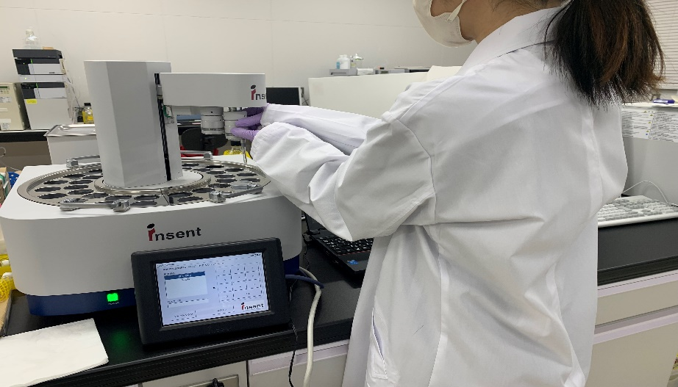
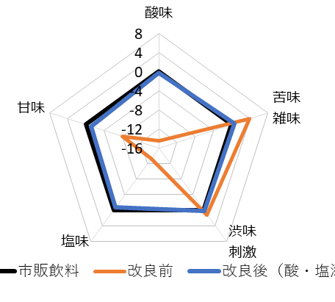
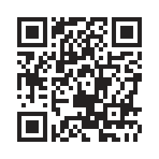
減 塩 に関する
新商品の開発
環農水研は、減塩食品に関して共同研究事業者を募集しています。様々な分析機器を活用した科学的アプローチにより商品開発を ご支援します。
科学的アプローチの例： 味覚センサーでは塩分、うまみ、コクなどを測定し味を数値化します。
応募期間：
令和５年12月1日(金曜日)
～ 令和６年2月2９日(木曜日)
応募方法：
まずはお電話ください。
TEL : 072-979-7063
［申請書必着］
［詳しくはこちら］
地方独立行政法人 大阪府立環境農林水産総合研究所 食と農の研究部 食品グループ
住所 〒583-0862 大阪府羽曳野市尺度 442

Slide 2
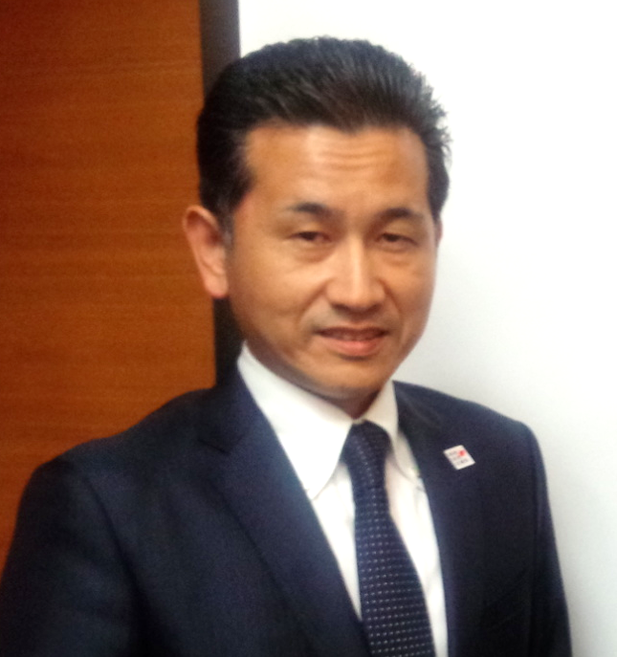
減塩食品開発セミナー
＆ 公募事業説明会
日時
令和6年 1月24日（水曜日）
１4：00－１6：00
参加費無料
場所
大阪産業創造館（大阪市中央区）
5階 研修室A・B（定員40名 先着順）
申込締切
令和6年1月22日 （月曜日） 17：00
第1部
１4：0５－１5：１０
「 味覚センサーを使用した食品開発・
コク味、だし感と減塩の検証 」
マルトモ株式会社 専務取締役
マーケティング本部長 農学博士
土居幹治（どいみきはる）氏
●講師プロフィール
昭和３８年 愛媛県生まれ
昭和６１年 愛媛大学農学部農芸化学科卒業
同年 マルトモ株式会社入社
平成 ７年 九州大学農学部への論文提出で
農学博士号取得
現在 専務取締役 マーケティング本部長
「だしの伝道師Ⓡ」という二つ名で
食育活動展開中
趣味 舞台鑑賞、落語
第2部
１5：１５－１５：５５
「 減塩に関する新商品開発事業
公募について 」
大阪府立環境農林水産総合研究所 食品グループ
説明会の参加申込方法
▶
右のQRコードまたは、キーワード検索から
アクセスしたホームページに申込みフォームへの
リンクがありますので、そちらからお申込みください。

